Slide 1
游戏后台框架简介
SPP游戏框架
—widyhu

Slide 2

游戏通信方式
TCP
HTTP
高性能
能主动送数据
实时要求高
交付非常频繁
不需要分服
开发简单
交互少数据少
穿透性强
TCP
HTTP

Slide 3
整体架构

Slide 4
系统部署结构
请求
运营系统
路由分发
Web1
Web2
Web3
Cache1
Cache2
进程
db1
db2
db3

Slide 5


整套应用架构
输出
URL
URL处理
controller
Cache
Cache
lib
本地log
source1
model
行为log
Cache
DB
source2
source3
日志服务器

Slide 6
SPP框架优势
架构清晰，简单易学易于开发
支持多种数据库和缓存工具
具备多表多库缓存缓写的能力
具备缓存和数据库的热迁移能力
完善的配置系统

Slide 7
业务层

Slide 8
业务层结构
URL
public
controller
运营工具
lib
tpl
model
public：url入口
controller：输入参数校验，输出
lib：业务处理
tpl：输出模版
model：数据库操作

Slide 9
开发原则
原则
约定大于配置
1、类名约定，controller类为CXXController、操作Cache的类约定为CMXX、操作数据库的CLDBXX、操作Redis为CRXX、组建类CLibXXX等。
2、controller类中外界调用的接口方法命名为xxxAction，其他类型的随意。
3、目录布局为，public、controller、lib、config、model等，按照不同的类型将文件放到不同的目录下。

Slide 10
数据操作

Slide 11


KEY-VALUE数据库
Key
value
key为找到value的依据，可以是数字或者字符串
value中包括很多数据，这些数据与key有关
基于key创建查找索引，使用key能够很快找到数据，一般不基于value查找
数据都存在value中，容易根据key进行缓存
不受字段限制，可随意增减字段，数据可横向扩增

Slide 12
数据库操作流程
Cache
缓写进程
DB
get操作，如果Cache存在则直接返回数据。
get操作，如果Cache不存在，去DB取缓存并返回。
save操作需要及时写入，则使用DB写入。
save操作延时写入的，则写入Cache，并记入缓写任务。
定时将数据从Cache中同步到DB中
get操作时，根据key找到数据库和表，直接从DB中取出数据返回。
save操作时，根据key找到数据库和表，直接将数据存入DB。

Slide 13
数据动态扩容/切换
Config
获取表库信息
老（备）数据库
操作
Cache/DB
尝试失败则取老数据
新（主）数据库
存数据，尝试取

Slide 14
配置系统

Slide 15
配置系统
其他配置文件
转化
XML配置文件
导入
共享内存
直接访问
运维工具
APP

Slide 16
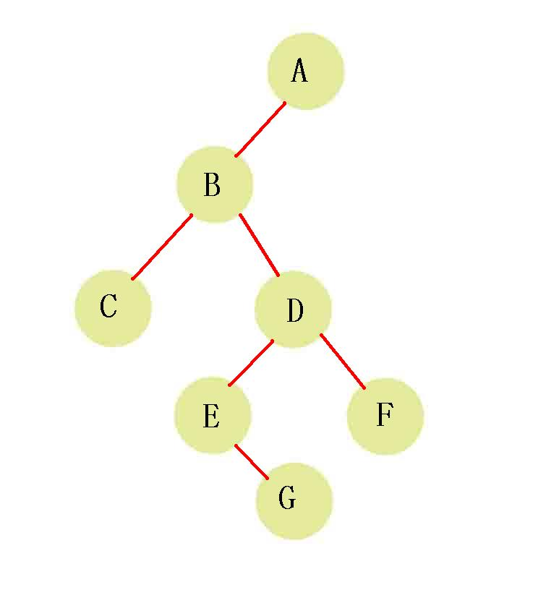
配置数据的组成
1、具有父节属性的点不存数据
2、具有父节点属性的节点存取他的孩子节点名称
3、所有的key为节点的全路径名称，如C节点的key为A.B.C
例如：
访问get("A.B");
结果array("A.B.C","A.B.D")

Slide 17
共享内存结构
总大小 | 存储量 | 桶数 | 桶索引开始 | 数据区开始 | 未使用区开始
 | ......
start | lenth
start | lenth
 | ...... |  | 未使用区
next | len | Key=>Value
next | len | Key=>Value

Slide 18
发布系统
上传
开发机器
FTP
down
M1
M2
M3
run
run
run
操作机器
down
public

Slide 19
防挂防欺诈

Slide 20


防数据欺骗
交互密钥
NET
加密
解密
1、密钥由服务器根据客户端ID通过一定算法计算得到
2、密钥在服务端和客户端各存一份
3、只对提交数据的接口进行加密，拉数据接口不做处理
4、客户端和服务器端加密算法需要一致

Slide 21


